Slide 1
第三章 流水线技术
主要介绍：
流水线的基本概念，包括流水线的基本概念和分类；
流水线中的相关及其处理，包括流水线的结构相关、数据相关和控制相关；
向量的流水处理机，包括向量处理方式、向量的流水处理机结构原理和主要技术。

Slide 2
第三章 流水线技术
流水线的基本概念
流水线的基本概念
流水线技术，是指将一个重复的时序过程，成为分解若干个子过程，而每一个子过程都可有效地在其专用功能段上与其他子过程同时执行。
描述流水线的工作过程，常采用时-空图的方法。在时-空图中，横坐标表示时间，纵坐标代表空间（即流水线的各段），图中的数字代表各次任务在流水线中流动的过程。

Slide 3
第三章 流水线技术
流水线的基本概念
浮点加法流水线
入
求阶差
对阶
尾数相加
规格化
出
△t
△t
△t
△t
空间
规格化
1
2
3
4
5
6
7
尾数加
1
2
3
4
5
6
7
对阶
1
2
3
4
5
6
7
求阶差
1
2
3
4
5
6
7
t₁
t₂
t₃
t₄
t₅
t₆
t₇
t₈
t₉
t₁₀
时间

Slide 4
第三章 流水线技术
流水线的基本概念
流水线技术具有如下特点：
（1）流水过程由多个相联系的子过程组成，每个子过程称为流水线的“级”或“段”。流水线的段数也称为流水线的“深度”或“流水深度”。
（2）每个子过程由专用的功能段实现。
（3）各个功能段所需时间应尽量相等，否则，时间长的功能段将成为流水线的瓶颈，会造成流水线的“堵塞”或“断流”。这个时间一般为一个时钟周期（拍）或一个机器周期。
（4）段间设有缓冲器（锁存器），负责为下一段及时提供数据和实现段间隔离；

Slide 5
第三章 流水线技术
流水线的基本概念
流水线技术具有如下特点：
（5）流水线需要有“通过（建立）时间”（第一个任务流出结果所需的时间），在此之后，流水过程才进入稳定工作状态，每一个时钟周期（拍）流出一个结果。
（6）流水线需要有“排空（结束）时间”（最后一个任务流入到其结果输出所需的时间。
（7）流水技术适合于大量重复的时序过程，只有输入端能连续地提供任务，流水线的效率才能充分发挥。

Slide 6
第三章 流水线技术
流水线的基本概念
流水线分类
（1）单功能流水线与多功能流水线
单功能流水线：只能完成一种固定功能的流水线。
多功能流水线：流水线的各段可以进行不同的连接，从而使流水线在不同时间，或者在同一时间完成不同的功能。

Slide 7
第三章 流水线技术
流水线的基本概念
1
输入
1
输入
1
输入
2
减阶
2
减阶
3
对阶移位
3
对阶移位
4
相加
4
相加
5
规格化
5
规格化
6
相乘
6
相乘
7
累加
7
累加
8
输出
8
输出
8
输出

Slide 8
第三章 流水线技术
流水线的基本概念
流水线分类
（2）静态流水线和动态流水线
静态流水线：在同一时间内，流水线的各段只能按同一种功能的连接方式工作。
动态流水线：在同一时间内，当某些段正在实现某种运算时，另一些段可以实现另一种运算。

Slide 9
第三章 流水线技术
流水线的基本概念
静态流水线
段号
浮点加
定点乘
8
1
2
…
…
n
一
二
三
7
一
二
三
四
6
一
二
三
四
5
1
2
…
…
n
4
1
2
…
…
n
3
1
2
…
…
n
2
1
2
…
…
n
1
1
2
…
…
n
一
二
三
四
时间

Slide 10
第三章 流水线技术
流水线的基本概念
动态流水线
段号
8
1
2
…
…
n
一
二
三
四
五
六
七
7
一
二
三
四
五
六
七
6
一
二
三
四
五
六
七
5
1
2
…
…
n
4
1
2
…
…
n
3
1
2
…
…
n
2
1
2
…
…
n
1
1
2
…
…
n
一
二
三
四
五
六
七
时间

Slide 11
第三章 流水线技术
流水线的基本概念
流水线分类
（3）部件级、处理机级和处理机间流水
部件级流水：运算操作流水线，把处理机的算术逻辑部件分段，为各种数据类型进行流水操作。
处理机级流水：解释指令的过程按照流水方式处理，重叠地解释多条指令。
处理机间流水：宏流水线，由两个以上的处理机串行地对同一数据流进行处理，每个处理机完成一项任务。

Slide 12
第三章 流水线技术
流水线的基本概念
宏流水线
数据流
处理机1
存储器
处理机2
存储器
…
处理机n
存储器
任务1
任务1
任务1

Slide 13
第三章 流水线技术
流水线的基本概念
流水线分类
（4）标量流水处理机和向量流水处理机
标量流水处理机：处理机不具有向量数据表示，仅对标量数据进行流水处理。
向量流水处理机：处理机具有向量数据表示，通过向量指令对向量的各元素进行流水处理。

Slide 14
第三章 流水线技术
流水线的基本概念
流水线分类
（5）线性流水线和非线性流水线
线性流水线：流水线的各段串行连接，没有反馈回路。
非线性流水线：流水线的各段除有串行连接的通路外，还有反馈回路，某些段还有可能被跳过。

Slide 15
第三章 流水线技术
流水线的基本概念
非线性流水线
入
S1
S2
S3
S4
出

Slide 16
第三章 流水线技术
流水线的基本概念
非线性流水线的调度
对于线性流水线而言，在执行每个任务的过程中，每个任务只通过各段一次，所以每拍都可以送入一个新的任务进入流水线。
对于非线性流水线而言，一个任务在流水的过程中，可能会多次通过同一段或越过某些段，如果每拍向流水线送入一个新的任务，就会发生几个任务争用同一个功能段。所以要确定每隔多少拍送入一个新的任务，这就是流水线调度。

Slide 17
第三章 流水线技术
流水线的基本概念
单功能非线性流水线调度
根据预约表进行调度
 |  | 拍号
 |  | 1 | 2 | 3 | 4 | 5 | 6 | 7 | 8 | 9
段号 | 1 | √ |  |  |  |  |  |  |  | √
 | 2 |  | √ | √ |  |  |  |  | √
 | 3 |  |  |  | √
 | 4 |  |  |  |  | √ | √
 | 5 |  |  |  |  |  |  | √ | √

Slide 18
第三章 流水线技术
流水线的基本概念
根据预约表得到延迟禁止表
在上述例子中，每隔8拍输入一个任务，就会争用第1段，每隔1拍输入一个任务，就会争用第2段、第4段和第5段，每隔5拍或6拍输入一个任务，就会争用第2段。所以延迟禁止表为{1，5，6，8}。
根据延迟禁止表确定初始冲突向量
冲突向量的位数为一个任务通过流水线的拍数减1，上述例子中冲突向量的位数为8。初始冲突向量为（10110001）。

Slide 19
第三章 流水线技术
流水线的基本概念
画出流水线的状态图
初始状态
7
7
10110001
7
7
7
3
2
4
10110111
10111101
3
4
2
10111011
10111111

Slide 20
第三章 流水线技术
流水线的基本概念
产生新的冲突向量：按当前允许的拍数向流水线输入新的任务后，下一个任务间隔多少拍输入呢？这就需要产生新的冲突向量，当前冲突向量右移特定的拍数之后再与初始冲突向量进行或操作，即得到新的冲突向量。右移的拍数是在当前冲突向量的情况下，输入新任务的间隔拍数。

Slide 21
第三章 流水线技术
DLX的基本流水线
MUX
=0？
Cond
4
ADD
NPC
MUX
寄存器
A
ALU
ALU
output
数据存储器
LMD
B
MUX
MUX
PC
指令存储器
IR
符号位扩展
Imm
16
32
取指令
指令译码/取寄存器
执行/有效地址计算
存储器访问
写回

Slide 22
第三章 流水线技术
DLX的基本流水线
DLX的一种简单实现
1. 取指令周期（IF）
IR←Mem[PC]
NPC←PC+4
2. 指令译码/取寄存器周期（ID）
A←Regs[IR_{6..10}]
B←Regs[IR_{11..15}]
Imm←((IR₁₆)¹⁶##IR_{16..31})

Slide 23
第三章 流水线技术
DLX的基本流水线
3. 执行/有效地址计算周期（EX）
（1）存储器访问
ALUoutput←A+Imm
（2）寄存器-寄存器ALU操作
ALUoutput←A op B
（3）寄存器-立即值ALU操作
ALUoutput←A op Imm
（4）分支操作
ALUoutput←NPC+Imm
Cond←(A op 0)

Slide 24
第三章 流水线技术
DLX的基本流水线
4. 存储器访问/分支完成周期（MEM）
（1）存储器访问操作
LMD←Mem[ALUoutput]
或 Mem[ALUoutput]←B
（2）分支操作
if (Cond) PC←ALUoutput else PC←NPC

Slide 25
第三章 流水线技术
DLX的基本流水线
5. 写回周期（WB）
（1）寄存器-寄存器型ALU指令
Regs[IR_{16..20}]←ALUoutput
（2）寄存器-立即值型ALU指令
Regs[IR_{11..15}]←ALUoutput
（3）Load指令
Regs[IR_{11..15}]←LMD

Slide 26
第三章 流水线技术
DLX的基本流水线
基本的DLX流水线
时钟周期
 | 1 | 2 | 3 | 4 | 5 | 6 | 7 | 8 | 9
指令i | IF | ID | EX | MEM | WB
指令i+1 |  | IF | ID | EX | MEM | WB
指令i+2 |  |  | IF | ID | EX | MEM | WB
指令i+3 |  |  |  | IF | ID | EX | MEM | WB
指令i+4 |  |  |  |  | IF | ID | EX | MEM | WB
注意的问题：在指令重叠时，不存在任何流水线资源冲突问题，也就是确保流水线的各段不会在同一时钟周期内使用相同的数据通路资源。

Slide 27
第三章 流水线技术
DLX的基本流水线
时间（时钟周期）
程序执行顺序
CC1
CC2
CC3
CC4
CC5
CC6
CC7
CC8
CC9
ALU
IM
Reg
DM
Reg
ALU
IM
Reg
DM
Reg
ALU
IM
Reg
DM
Reg
ALU
IM
Reg
DM
Reg
ALU
IM
Reg
DM
Reg

Slide 28
第三章 流水线技术
DLX的基本流水线
上图的解释：
（1）同一个时钟周期内，每条指令所使用的功能单元不同，没有资源冲突。
（2）将指令存储器（IM）和数据存储器（DM）分隔开，避免取指令操作和访问数据操作之间存在访问存储器冲突。
（3）流水线中的ID段和WB段都要使用存储器文件：在ID段对寄存器文件读，在WB段对寄存器文件写。如果读操作和写操作对同一个寄存器进行，如何处理？
（4）图中没有考虑PC，流水线为了在每个时钟周期启动一条新的指令，必须在每个时钟完成PC值的增值操作，并保存增值后的PC值。

Slide 29
第三章 流水线技术
DLX的基本流水线
上图的解释：
（5）当流水线执行分支指令时，会出现新的问题。分支指令可能会改变PC的值，但是，只有在MEM段结束时才能完成改变PC值的操作。所以需要了解如何处理分支指令的问题。
总之，前面所介绍的串行执行的数据通路不适合流水执行，需要改进。

Slide 30
第三章 流水线技术
DLX的基本流水线
=0？
4
ADD
MUX
MUX
IR_{6..10}
寄存器
IR_{6..10}
ALU
数据存储器
MUX
MUX
PC
指令存储器
IR
16
符号位扩展
32
IF/ID
ID/EX
EX/MEM
MEM/WB

Slide 31
第三章 流水线技术
DLX的基本流水线
上图说明：
（1）PC值多路选择器被移到了IF段，保证对PC值的写操作只会在一个流水段内出现，否则当分支转移成功的时候，流水线中两条指令都会在不同的流水段写PC值，从而发生写冲突。
（2）设置了一些流水线寄存器文件，其命名为IF/ID、ID/EX、EX/MEM、MEM/WB。如指令寄存器IR是IF/ID的一个域，记为IF/ID.IR。如果串行执行中只设置很少量的寄存器，那么这些寄存器中所保存的临时值可能会被流水线中的其他指令所重写。
（3）流水线寄存器文件的作用。保存从一个流水线段传送到下一个流水线段的所有数据和控制信息。

Slide 32
第三章 流水线技术
DLX的基本流水线
上图说明：
（4）如何控制四个多路器。
（a）IF段的多路器选择增长以后的PC值还是选择EX/MEM.NPC的值（分支的目标地址）作为下一条指令的地址，该多路器由EX/MEM.cond来控制。
（b）ALU输入端的两个多路器由ID/EX.IR所指出的指令类型来控制。上面一个ALU多路器的输入由当前指令是否为分支指令来确定，下面一个ALU多路器的输入由当前指令是R-R型ALU指令，还是其他类型的指令来控制。
（c）WB段的多路器是由在WB段的指令是Load指令还是ALU指令来控制。

Slide 33
第三章 流水线技术
DLX的基本流水线
DLX流水线的每个流水线的操作
1. IF段的操作
IF/ID.IR←Mem[PC];
IF/ID.NPC,PC←(if EX/MEM.cond {EX/MEM.NPC} else {PC+4});
2. ID段的操作
ID/EX.A←Regs[IF/ID.IR_{6..11}];
ID/EX.B← Regs[IF/ID.IR_{11..15}];
ID/EX.NPC←IF/ID.NPC; ID/EX.IR←IF/ID.IR;
ID/EX.Imm←(IF/ID.IR₁₆)¹⁶##IF/ID.IR_{16..31};

Slide 34
第三章 流水线技术
DLX的基本流水线
3. EX段操作
ALU指令
EX/MEM.IR←ID/EX.IR;
EX/MEM.ALUoutput←ID/EX.A op ID/EX.B 或
EX/MEM.ALUoutput←ID/EX.A op ID/EX.Imm；
EX/MEM.cond←0;
Load/Store指令
EX/MEM.IR←ID/EX.IR;
EX/MEM.ALUoutput←ID/EX.A + ID/EX.Imm；

Slide 35
第三章 流水线技术
DLX的基本流水线
分支指令
EX/MEM.ALUoutput←ID/EX.NPC + ID/EX.Imm;
EX/MEM.cond←(ID/EX.A op 0);
4. MEM段操作
ALU指令
MEM/WB.IR←EX/MEM.IR;
MEM/WB.ALUoutput←EX/MEM.ALUoutput;

Slide 36
第三章 流水线技术
DLX的基本流水线
Load/Store指令
MEM/WB.IR←EX/MEM.IR;
MEM/WB.LMD←Mem[EX/MEM.ALUoutput];或
Mem[EX/MEM.ALUoutput]←EX/MEM.B;
5. WB段操作
ALU指令
Regs[MEM/WB.IR_{16..20}]←MEM/WB.ALUoutput;或
Regs[MEM/WB.IR_{11..15}]←MEM/WB.ALUoutput;
Load/Store指令
Regs[MEM/WB.IR_{11..15}]←MEM/WB.LMD;

Slide 37
第三章 流水线技术
DLX的基本流水线
流水线性能分析
段
S4
1
2
3
4
…
n
S3
1
2
3
4
…
n
1
S2
1
2
3
4
…
n
1
2
S1
…
1
2
3
1
2
3
4
n
时间
n△t₀
(m-1)△t₀
△T
m△t₀
(n-1)△t₀
T_{流水}

Slide 38
第三章 流水线技术
DLX的基本流水线
一些概念：
“通过时间”：m△t₀
“排空时间”：(m-1)△t₀
“流水时间”：T_{流水、}
流水线可以增加系统的吞吐率，但是它并不会减少每条指令总的执行时间。

Slide 39
第三章 流水线技术
DLX的基本流水线
流水线性能参数：
1. 吞吐率
单位时间内流水线所完成的任务数或输出结果的数量。
（1）最大吞吐率TP_{max}
流水线在连续流动达到稳定状态后所得到的吞吐率，如果流水线各段时间△t都相等，即△t=△t₀，则有： TP_{max}=1/△t₀。

Slide 40
第三章 流水线技术
DLX的基本流水线
s1
s2
s3
s4
段
△t₂=3△t₁=3△t₃=3△t₄=3△t₀
s4
 |  |  |  |  | 1 |  |  | 2 |  |  | 3 |  |  | … |  | n
 |  |  |  | 1 |  |  | 2 |  |  | 3 |  |  | … |  | n
 | 1 |  |  | 2 |  |  | 3 |  |  | … |  | n
1 |  |  | 2 |  |  | 3 |  |  | … | … | n
s3
s2
s1
∑△t_{i}
(n-1)△t₂
时间
TP_{max}=1/3 △t₀

Slide 41
第三章 流水线技术
DLX的基本流水线
消除瓶颈方法1：段细分
s1
S2-1
S2-2
S2-3
s3
s4
S2-1
消除瓶颈方法2：段重复
s1
S2-2
s3
s4
S2-3
s4
 |  |  |  |  | 1 | 2 | 3 | 4 | 5 | 6 | 7 | 8 | 9
 |  |  |  | 1 | 2 | 3 | 4 | 5 | 6 | 7 | 8 | 9
 |  |  | 3 |  |  | 6 |  |  | 9
 |  | 2 |  |  | 5 |  |  | 8
 | 1 |  |  | 4 |  |  | 7
1 | 2 | 3 | 4 | 5 | 6 | 7 | 8 | 9
s3
S2-3
S2-2
S2-1
s1

Slide 42
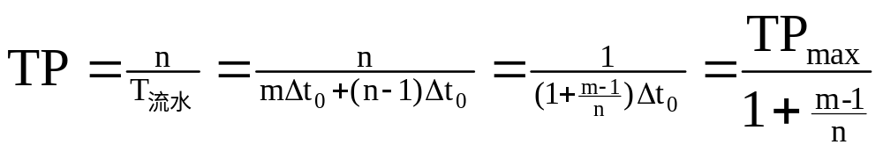
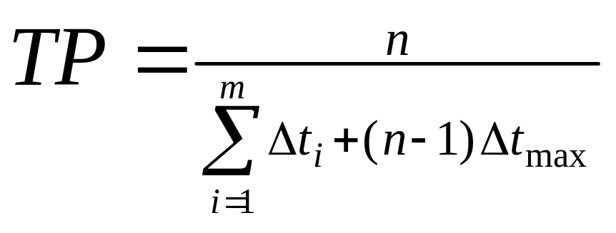
第三章 流水线技术
DLX的基本流水线
（2）实际吞吐率
如果每段时间相等
如果各段时间不等

Slide 43
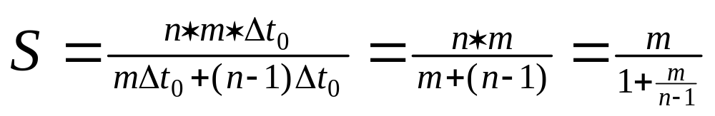
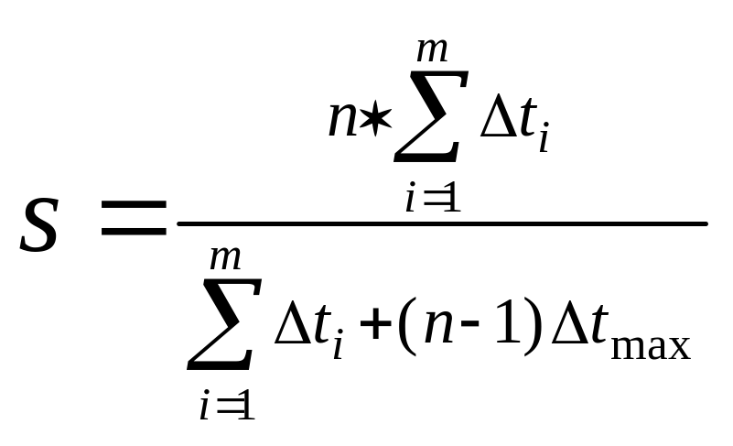
第三章 流水线技术
DLX的基本流水线
2. 加速比S
如果各段时间相同
如果各段时间不等

Slide 44
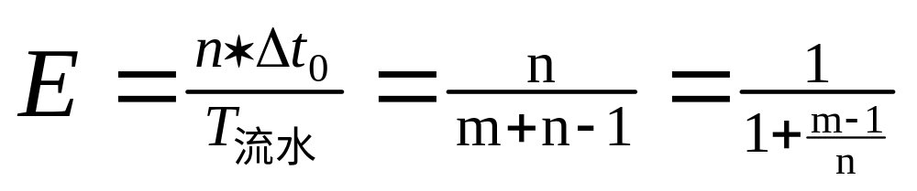
第三章 流水线技术
DLX的基本流水线
3. 流水线的效率
如果各段时间相等
所以有：
E=S/m 或 S=m×E
E=TP*△t₀ 或 TP=E/△t₀

Slide 45
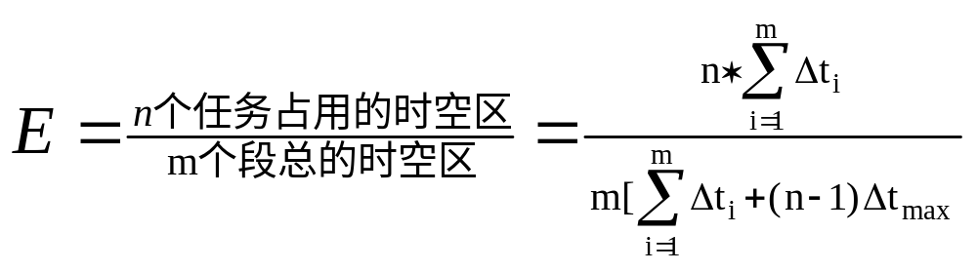
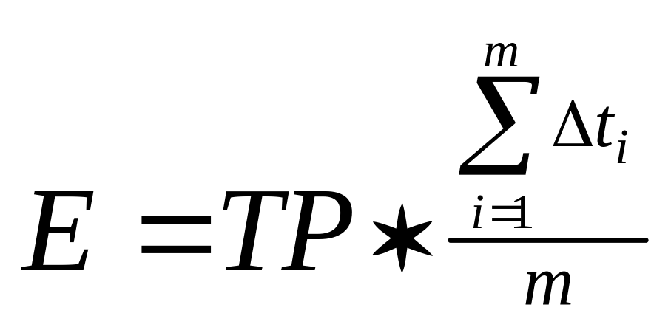
第三章 流水线技术
DLX的基本流水线
如果流水线各段时间不等

Slide 46
第三章 流水线技术
流水线中的相关
流水线相关的三种类型：
1. 结构相关：当指令在重叠执行过程中，硬件资源满足不了指令重叠执行的要求，发生资源冲突时将产生“结构相关”；
2. 数据相关：当一条指令需要用到前面指令的执行结果，而这些指令均在流水线中重叠执行时，就可能引起“数据相关”；
3. 控制相关：当流水线遇到分支指令和其他会改变PC值的指令时就会发生“控制相关”。

Slide 47
第三章 流水线技术
流水线中的相关
消除相关的基本方法：
让流水线暂停执行某些指令，而继续执行其他一些指令。
当一条指令被暂停时，在该暂停指令之后发射的所有指令都要被暂停，而在该暂停指令之前发射的指令则可继续执行，在暂停期间，流水线不会取新的指令。

Slide 48
第三章 流水线技术
MIPS的基本流水线
MUX
=0？
Cond
4
ADD
NPC
MUX
寄存器
A
ALU
ALU
output
数据存储器
B
MUX
LMD
MUX
PC
指令存储器
IR
符号位扩展
Imm
16
32
取指令
指令译码/取寄存器
执行/有效地址计算
存储器访问
写回

Slide 49
第三章 流水线技术
MIPS基本流水线的改进
=0？
4
ADD
MUX
MUX
IR_{6..10}
寄存器
IR_{6..10}
ALU
数据存储器
MUX
MUX
PC
指令存储器
IR
16
符号位扩展
32
IF/ID
ID/EX
EX/MEM
MEM/WB

Slide 50
第三章 流水线技术
流水线中的相关
流水线的结构相关
如果某些指令组合在流水线中重叠执行时，产生资源冲突，则称该流水线有结构相关。
处理方法：
1. 插入暂停周期（“气泡”）；
2. 采用资源重复的方法；

Slide 51
第三章 流水线技术
流水线中的相关
结构相关示例图（存储器访问冲突）
时间（时钟周期）
CC1
CC2
CC3
CC4
CC5
CC6
CC7
CC8
CC9
ALU
指令0
IM
Reg
DM
Reg
ALU
指令1
IM
Reg
DM
Reg
ALU
指令2
IM
Reg
DM
Reg
ALU
指令3
IM
Reg
DM
Reg
ALU
指令4
IM
Reg
DM
Reg

Slide 52
第三章 流水线技术
流水线中的相关
为消除结构相关而插入流水线气泡
时间（时钟周期）
CC1
CC2
CC3
CC4
CC5
CC6
CC7
CC8
CC9
ALU
指令0
IM
Reg
DM
Reg
ALU
指令1
IM
Reg
DM
Reg
ALU
指令2
IM
Reg
DM
Reg
暂停
气泡
气泡
气泡
气泡
气泡
ALU
指令3
IM
Reg
DM
Reg

Slide 53
第三章 流水线技术
流水线中的相关
引入暂停后流水线的时空图
时钟周期
 | 1 | 2 | 3 | 4 | 5 | 6 | 7 | 8 | 9
指令i | IF | ID | EX | MEM | WB
指令i+1 |  | IF | ID | EX | MEM | WB
指令i+2 |  |  | IF | ID | EX | MEM | WB
指令i+3 |  |  |  | Stall | IF | ID | EX | MEM | WB
指令i+4 |  |  |  |  |  | IF | ID | EX | MEM
指令i+5 |  |  |  |  |  |  | IF | ID | EX
指令i+6 |  |  |  |  |  |  |  | IF | ID

Slide 54
第三章 流水线技术
流水线中的相关
采用资源重复消除结构相关
引入的暂停会影响流水线的性能。采用资源重复的方法处理上述情况：（1）在流水线机器中设置相互独立的指令存储器和数据存储器；（2）将Cache分割成指令Cache和数据Cache。
为什么流水线机器有时允许结构相关存在？
（1）减少硬件代价；
（2）减少功能单元的延迟。

Slide 55
第三章 流水线技术
流水线中的相关
数据相关的分类：
1. 写后读相关：指令j的执行要用到指令i的计算结果，但是当其在流水线中重叠执行时，j可能在i写入其计算结果之前就先行对保存该结果的寄存器进行读操作，从而得到错误的值。
2. 写后写相关：j和i的目的操作数一样，但是当其在流水线中重叠执行时，j可能在i写入其结果之前就先行对保存该结果的寄存器进行写操作，从而导致写入顺序错误，在目的寄存器中留下的是i写入的值，而不是j写入的值。

Slide 56
第三章 流水线技术
流水线中的相关
3. 读后写相关：j可能在i读取某个源寄存器的内容之前就先对该寄存器进行写操作，导致i后来读取到的值是错误的。
需要暂停的数据相关
定向技术用于消除由于数据相关带来的暂停。但是，并不是所有数据相关带来的暂停都可以通过定向技术消除。

Slide 57
第三章 流水线技术
流水线中的相关
流水线的数据相关
当指令在流水线中重叠执行时，流水线有可能改变指令读/写操作数的顺序，使得读/写操作顺序不同于它们非流水实现时的顺序，这将导致数据相关。例如：
I₁: ADD R1, R2, R3
I₂: SUB R4, R1, R5
I₃: AND R6, R1, R7
I₄: OR R8, R1, R9
I₅: XOR R10, R1, R11

Slide 58
第三章 流水线技术
流水线中的相关
CC1
CC2
CC3
CC4
CC5
CC6
ALU
I₁
IM
Reg
DM
Reg
ALU
I₂
Reg
IM
DM
Reg
ALU
I₃
Reg
IM
DM
ALU
I₄
Reg
IM
I₅
Reg
IM

Slide 59
第三章 流水线技术
流水线中的相关
流水线的数据相关的处理方法：
1. 周期分半的方法（解决I4相关）；
2. 插入暂停周期（无定向时解决I2相关） ；
3. 采用定向技术（解决I3、 I2相关） 。

Slide 60
第三章 流水线技术
流水线中的相关
通过定向技术减少数据相关带来的暂停
在某条指令产生一个计算结果之前，其他指令并不真正需要该计算结果，如果能够将该计算结果从其产生的地方直接送到其他指令需要它的地方，那么就可以避免暂停。
定向技术可以归纳为：
1. 寄存器文件EX/MEM中的ALU的运算结果总是回送到ALU的输入寄存器。
2. 当定向硬件检测到前一个ALU运算结果的写入寄存器就是当前ALU操作的源寄存器时，那么控制逻辑将前一个ALU运算结果定向到ALU的输入端，后一个ALU操作就不必从源寄存器中读取操作数。
推广：将一个结果直接传输到所有需要它的功能单元。

Slide 61
第三章 流水线技术
流水线中的相关
CC1
CC2
CC3
CC4
CC5
CC6
ALU
I₁
IM
Reg
DM
Reg
ALU
I₂
Reg
IM
DM
Reg
ALU
I₃
Reg
IM
DM
ALU
I₄
Reg
IM
I₅
Reg
IM

Slide 62
第三章 流水线技术
流水线中的相关
CC1
CC2
CC3
CC4
CC5
CC6
ALU
I₁
IM
Reg
DM
Reg
ALU
I₂
Reg
IM
DM
Reg
ALU
I₃
Reg
IM
DM
I₁: ADD R1, R2, R3
I₂: LW R4, 0(R1)
I₃: SW 12(R1), R4

Slide 63
第三章 流水线技术
流水线中的相关
需要暂停的数据相关
定向技术用于消除由于数据相关带来的暂停。但是，并不是所有数据相关带来的暂停都可以通过定向技术消除。

Slide 64
第三章 流水线技术
流水线中的相关
CC1
CC2
CC3
CC4
CC5
CC6
ALU
I₁
IM
Reg
DM
Reg
ALU
I₂
IM
Reg
DM
Reg
ALU
I₃
IM
Reg
DM
I1: LW R1, 0(R2)
I2: SUB R4, R1, R5
I3: AND R6, R1, R7
I4: OR R8, R1, R9
ALU
I₄
IM
Reg
LW指令不能将结果定向到SUB指令

Slide 65
第三章 流水线技术
流水线中的相关
CC1
CC2
CC3
CC4
CC5
CC6
ALU
I₁
IM
Reg
DM
Reg
ALU
I₂
IM
Reg
气泡
DM
ALU
I1: LW R1, 0(R2)
I2: SUB R4, R1, R5
I3: AND R6, R1, R7
I4: OR R8, R1, R9
I₃
IM
气泡
Reg
气泡
I₄
IM
Reg
流水线互锁插入暂停

Slide 66
第三章 流水线技术
流水线中的相关
对数据相关的编译器调度方法
下面A=B+C的实现代码
LW R1, B | IF | ID | EX | MEM | WB
LW R2, C |  | IF | ID | EX | MEM | WB
ADD R3,R1,R2 |  |  | IF | ID | stall | EX | MEM | WB
SW A, R3 |  |  |  | IF | stall | ID | EX | MEM | WB
编译器可以通过重新组织代码顺序来消除这种暂停。这种重新组织代码顺序消除暂停的技术称为“流水线调度”或“指令调度”。

Slide 67
第三章 流水线技术
流水线中的相关
例如计算a=b+c; d=e-f;
调度前代码 | 调度后代码
LW Rb, b LW Rc, c ADD Ra, Rb, Rc SW a, Ra LW Re, e LW Rf, f SUB Rd, Re, Rf SW d, Rd | LW Rb, b LW Rc, c LW Re, e ADD Ra, Rb, Rc LW Rf, f SW a, Ra SUB Rd, Re, Rf SW d, Rd
通过指令调度后，上述程序执行过程中就不必插入暂停周期。

Slide 68
第三章 流水线技术
流水线中的相关
对流水线控制的实现
指令发射：让一条指令从流水线的指令译码段（ID）移动到执行段（EX）的过程。
已发射的指令：经过指令发射过程的指令。
（1）所有的数据相关均可以在流水线的ID段检测到，如果存在数据相关，指令在其发射之前就会被暂停。或者可以在ID段决定需要什么样的定向，然后设置相应的控制。
（2）另外在使用一个操作数的时钟周期开始（EX和MEM段的开始）检测相关，确定必须的定向。

Slide 69
第三章 流水线技术
流水线中的相关
流水线相关检测硬件可以检测到的各种相关
相关情况 | 指令序列范例 | 动作
需要暂停的相关 | LW R1, 45(R2) ADD R5, R1, R7 SUB R8, R6, R7 OR R9, R6, R7 | 比较器检测到ADD指令中使用了寄存器R1，并在ADD指令开始EX周期之前暂停ADD指令（同时也暂停了SUB指令和OR指令）
通过定向消除的相关 | LW R1, 45(R2) ADD R5, R6, R7 SUB R8, R1, R7 OR R9, R6, R7 | 比较器检测到SUB指令中使用了寄存器R1，并在SUB指令的EX周期开始时将载入的结果定向到ALU
按顺序访问的相关 | LW R1, 45(R2) ADD R5, R6, R7 SUB R8, R6, R7 OR R9, R1, R7 | 不需要任何动作，因为OR指令在ID段的后半个周期读R1，LW指令已经在WB段的前半个周期将载入数据写入了R1。

Slide 70
第三章 流水线技术
流水线中的相关
如果某条指令和Load指令有一个RAW相关时，该指令处于ID段，Load指令处于EX段。该指令在ID段为检测是否需启动流水线锁而进行的比较如下：
ID/EX段的操作码域 (ID/EX.IR_{0..5}) | ID/EX段的操作码域 (ID/EX.IR_{0..5}) | 匹配操作数域
Load | R-R ALU | ID/EX.IR_{11..15}=IF/ID.IR_{6..10}
Load | R-R ALU | ID/EX.IR_{11..15}=IF/ID.IR_{11..15}
Load | Load、Store、ALU立即值或分支 | ID/EX.IR_{11..15}=IF/ID.IR_{6..10}
一旦硬件检测到上述RAW相关，流水线互锁必须在流水线中插入暂停周期，使处于IF和ID段的指令不再前进。另外，还必须暂停向前传送IF/ID寄存器组的内容，使得流水线能够保持被暂停的指令。

Slide 71
第三章 流水线技术
流水线中的相关
定向目标是ALU输入时，所需进行的比较和定向操作
包含定向源的流水线寄存器 | 定向源相应指令的操作码 | 包含定向目标的流水寄存器 | 定向目标相应指令的操作码 | 定向的目标 | 比较操作（如果相等就定向）
EX/MEM | R-R ALU | ID/EX | R-R ALU、ALU立即值、Load、Store、分支 | ALU上面的输入 | EX/MEM.IR_{16..20}= ID/EX.IR_{6..10}
EX/MEM | R-R ALU | ID/EX | R-R ALU | ALU下面的输入 | EX/MEM.IR_{16..20}= ID/EX.IR_{11..15}
MEM/WB | R-R ALU | ID/EX | R-R ALU、ALU立即值、Load、Store、分支 | ALU上面的输入 | MEM/ＷB.IR_{16..20}= ID/EX.IR_{6..10}
MEM/WB | R-R ALU | ID/EX | R-R ALU | ALU下面的输入 | MEM/ＷB.IR_{16..20}= ID/EX.IR_{11..15}
EX/MEM | ALU立即值 | ID/EX | R-R ALU、ALU立即值、Load、Store、分支 | ALU上面的输入 | EX/MEM.IR_{11..15}= ID/EX.IR_{6..10}

Slide 72
第三章 流水线技术
流水线中的相关
定向目标是ALU输入时，所需进行的比较和定向操作（续）
包含定向源的流水线寄存器 | 定向源相应指令的操作码 | 包含定向目标的流水寄存器 | 定向目标相应指令的操作码 | 定向的目标 | 比较操作（如果相等就定向）
EX/MEM | ALU立即值 | ID/EX | R-R ALU | ALU下面的输入 | EX/MEM.IR_{11..15}= ID/EX.IR_{11..15}
MEM/WB | ALU立即值 | ID/EX | R-R ALU、ALU立即值、Load、Store、分支 | ALU上面的输入 | MEM/WB.IR_{11..15}= ID/EX.IR_{6..10}
MEM/WB | ALU立即值 | ID/EX | R-R ALU | ALU下面的输入 | MEM/ＷB.IR_{11..15}= ID/EX.IR_{11..15}
MEM/WB | Load | ID/EX | R-R ALU、ALU立即值、Load、Store、分支 | ALU上面的输入 | MEM/ＷB.IR_{11..15}= ID/EX.IR_{6..10}
MEM/WB | Load | ID/EX | R-R ALU | ALU下面的输入 | EX/MEM.IR_{11..15}= ID/EX.IR_{11..15}

Slide 73
第三章 流水线技术
流水线中的相关
MIPS中处理数据相关时流水线增设的定向路径 (Fig.3.45)
=0？
MUX
ALU
数据存储器
MUX
ID/EX
EX/MEM
MEM/WB

Slide 74
第三章 流水线技术
流水线中的相关
流水线的控制相关
在DLX流水线上执行分支指令时，PC值有两种可能的变化情况：
（1）PC值发生改变（分支转移的目标地址）；
（2）PC值保持正常（当前PC值加4）。
处理分支指令的最简单方法（分支延迟）：一旦在流水线中检测到某条指令为分支指令时，就暂停执行该分支指令之后的所有指令，直到分支指令到达流水线的MEM段，确定了新的PC值为止。

Slide 75
第三章 流水线技术
流水线中的相关
简单处理分支指令的方法及其流水时空图
分支指令i | IF | ID | EX | MEM | WB
指令i+1 |  | IF | stall | stall | IF | ID | EX | MEM | WB
指令i+2 |  |  |  |  |  | IF | ID | EX | MEM | WB
指令i+3 |  |  |  |  |  |  | IF | ID | EX | MEM
指令i+4 |  |  |  |  |  |  |  | IF | ID | EX
指令i+5 |  |  |  |  |  |  |  |  | IF | ID
指令i+6 |  |  |  |  |  |  |  |  |  | IF

Slide 76
第三章 流水线技术
流水线中的相关
减少流水线处理分支指令时的暂停时钟周期数有如下两种途径：
（1）在流水线中尽早判断出分支转移是否成功；
（2）尽早计算出分支转移成功时的PC值（即分支的目标地址）。
如何从硬件上改进流水线达到上述目标：
（1）把测试分支条件寄存器的操作提前到ID段完成，从而使得在ID段周期末就完成分支转移成功与否的检测；
（2）尽早计算出两个PC值（分支转移成功和失败时的PC值），将计算分支目标地址的操作移到ID段完成。
BEQZ & BENZ

Slide 77
第三章 流水线技术
流水线中的相关
为处理控制相关，改进后的流水线数据通路
ADD
4
ADD
MUX
=0？
IR_{6..10}
寄存器
ALU
数据存储器
IR_{6..10}
MUX
MUX
PC
指令存储器
IR
16
符号位扩展
32
IF/ID
ID/EX
EX/MEM
MEM/WB

Slide 78
第三章 流水线技术
流水线中的相关
改进后流水线的分支操作
流水段 | 分支指令操作
IF | IF/ID.IR←Mem[PC]; IF/ID.NPC,PC←(if ID/EX.cond {ID/EX.NPC} else {PC+4});
ID | ID/EX.A←Regs[IF/ID.IR_{6..10}]; ID/EX.B←Regs[IF/ID.IR_{11..15}]; ID/EX.NPC←IF/ID.NPC+(IR₁₆)¹⁶##IR_{16..31}; ID/EX.IR←IF/ID.IR; ID/EX.cond←(Regs[IF/ID.IR_{6..10}] op 0); ID/EX.Imm←(IR₁₆)¹⁶##IR_{16..31};
EX
MEM
WB

Slide 79
第三章 流水线技术
流水线中的相关
程序中分支行为的特点：
（1）分支指令中，无条件分支指令的执行频率非常低
（2）整型基准程序条件分支频率在14%~16%,浮点型基准程序条件分支频率在3%~12%；
（3）向前分支指令的执行频率大约是向后分支指令执行频率的1~3倍；
（4）向前条件分支指令分支转移成功的概率约为60%，向后条件分支指令分支转移成功的概率约为85%。

Slide 80
第三章 流水线技术
流水线中的相关
降低流水线分支损失的方法：
（1）“冻结”或“排空”流水线的方法：保持或清除流水线在分支指令之后读入的任何指令，直到知道分支指令的目标地址以及分支转移是否成功为止。
（2）“预测分支失败”的方法。当流水线译码到一条分支指令时，流水线继续取指令，并允许该分支指令后的指令继续在流水线中流动。当流水线确定分支转移成功与否以及分支的目标地址之后，如果分支转移成功，流水线必须将在分支指令之后取出的所有指令转化为空操作，并在分支的目标地址处重新取出有效的指令；如果分支转移失败，那么可以将分支指令看作是一条普通的指令，流水正常流动，无需将在分支指令之后取出的指令转化为空操作。

Slide 81
第三章 流水线技术
流水线中的相关
“预测分支失败”的方法:
失败分支指令i | IF | ID | EX | MEM | WB
指令i+1 |  | IF | ID | EX | MEM | WB
指令i+2 |  |  | IF | ID | EX | MEM | WB
指令i+3 |  |  |  | IF | ID | EX | MEM | WB
指令i+4 |  |  |  |  | IF | ID | EX | MEM | WB
成功分支指令i | IF | ID | EX | MEM | WB
指令i+1 |  | IF | idle | idle | idle | idle
分支目标j |  |  | IF | ID | EX | MEM | WB
分支目标j+1 |  |  |  | IF | ID | EX | MEM | WB
分支目标j+2 |  |  |  |  | IF | ID | EX | MEM | WB

Slide 82
第三章 流水线技术
流水线中的相关
降低流水线分支损失的方法：
（3）“预测分支成功”的方法：一旦流水线译码到一条指令是分支指令，且完成了分支目标地址的计算，就假设分支转移成功，并开始在分支目标地址处取指令执行。这种方法对降低流水线分支损失没有任何好处？
（4）“延迟分支”的方法：其主要思想是从逻辑上“延长”分支指令的执行时间。其方法是将若干条指令调度到分支指令之后，这些指令称为处于延迟分支槽中。
（5）BENZ变结果为1取分支（编译解决，无延迟）

Slide 83
第三章 流水线技术
流水线中的相关
延迟长度为n的分支指令的执行顺序为：
分支指令
延迟分支指令1
延迟分支指令2
……
延迟分支指令n
分支目标处指令（如果分支成功）
分支延迟槽

Slide 84
第三章 流水线技术
流水线中的相关
只需具有一拍延迟的延迟分支槽
失败分支指令i | IF | ID | EX | MEM | WB
延迟分支指令i+1 |  | IF | ID | EX | MEM | WB
指令i+2 |  |  | IF | ID | EX | MEM | WB
指令i+3 |  |  |  | IF | ID | EX | MEM | WB
指令i+4 |  |  |  |  | IF | ID | EX | MEM | WB
成功分支指令i | IF | ID | EX | MEM | WB
延迟分支指令i+1 |  | IF | ID | EX | MEM | WB
分支目标j |  |  | IF | ID | EX | MEM | WB
分支目标j+1 |  |  |  | IF | ID | EX | MEM | WB
分支目标j+2 |  |  |  |  | IF | ID | EX | MEM | WB

Slide 85
第三章 流水线技术
流水线中的相关
选择什么指令放入延迟分支槽中？
有三种选择方法或称三种指令调度技术：
ADD R1,R2,R3
If R2=0 then
SUB R4,R5,R6
ADD R1,R2,R3
If R2=0 then
ADD R1,R2,R3
If R1=0 then
延迟槽
延迟槽
延迟槽
SUB R4,R5,R6
调度后
调度后
调度后
If R2=0 then
SUB R4,R5,R6
ADD R1,R2,R3
If R2=0 then
ADD R1,R2,R3
If R1=0 then
SUB R4,R5,R6
ADD R1,R2,R3
SUB R4,R5,R6
从前调度
从目标处调度
从失败处调度

Slide 86
第三章 流水线技术
流水线中的相关
调度分支延迟指令的三种方法的特点及其局限性
调度策略 | 对调度的要求 | 对流水线性能改善的影响
从前调度 | 分支必须不依赖于被调度的指令 | 总是可以有效提高流水线性能
从目标处调度 | 如果分支转移失败，必须保证被调度的指令对程序的执行没有影响，可能需要复制被调度指令 | 分支转移成功时，可以提高流水线性能。但由于复制指令，可能加大程序空间
从失败处调度 | 如果分支转移成功，必须保证被调度的指令对程序的执行没有影响 | 分支转移失败时，可以提高流水线性能

Slide 87
第三章 流水线技术
流水线中的相关
结论：调度延迟分支指令的方法可以降低流水线的分支损失，但是它受限于被调度进入分支延迟槽中的指令，以及编译器预测分支转移是否成功的能力。
为了提高编译器填充分支延迟槽的能力，许多流水线机器引入了“取消”或“作废”分支。对取消分支而言，分支指令包含了预测的分支方向，当实际的分支方向和事先所预测的一样，执行分支延迟槽中的指令，流水线正常工作；当实际分支方向和事先所预测的不同，就将分支延迟槽中的指令转化成一个空操作。

Slide 88
第三章 流水线技术
流水线中的相关
取消分支的行为依赖于实际的分支方向
失败分支指令i | IF | ID | EX | MEM | WB
延迟分支指令i+1 |  | IF | idle | idle | idle | idle
指令i+2 |  |  | IF | ID | EX | MEM | WB
指令i+3 |  |  |  | IF | ID | EX | MEM | WB
指令i+4 |  |  |  |  | IF | ID | EX | MEM | WB
成功分支指令i | IF | ID | EX | MEM | WB
延迟分支指令i+1 |  | IF | ID | EX | MEM | WB
分支目标j |  |  | IF | ID | EX | MEM | WB
分支目标j+1 |  |  |  | IF | ID | EX | MEM | WB
分支目标j+2 |  |  |  |  | IF | ID | EX | MEM | WB

Slide 89
第三章 流水线技术
流水线计算机MIPS R4000
R4000有8个流水段：
（1）IF段，取指令的前半部分操作，主要完成选择PC值和指令Cache的启动工作；
（2）IS段，取指令的后半部分操作，主要完成访问指令Cache的操作；
（3）RF段，完成译码、取寄存器和相关检测等操作，并检测指令Cache命中情况；
（4）EX段，执行段，包括计算有效地址、ALU操作、计算分支目标地址和检测分支条件；

Slide 90
第三章 流水线技术
流水线计算机MIPS R4000
R4000有8个流水段：
（5）DF段，完成取数据操作，是访问数据Cache的前半部分；
（6）DS段，是访问数据Cache的后半部分；
（7）TC段，完成Cache标记检测，以确定访问数据Cache是否命中；
（8）WB段，写回读出的数据或寄存器-寄存器操作的结果。

Slide 91
第三章 流水线技术
流水线计算机MIPS R4000
R4000流水线结构
IF
IS
RF
EX
DF
DS
TC
WB
ALU
指令存储器
Reg
数据存储器
Reg
由于R4000流水线段数较多，称这种类型的流水是“超级流水”（superpipelining）。

Slide 92
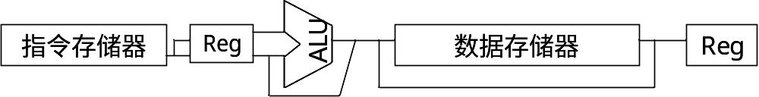
第三章 流水线技术
流水线计算机MIPS R4000
指令在R4000流水线中重叠执行
CC1
CC2
CC3
CC4
CC5
CC6
CC7
CC8
CC9
CC10
CC11
LW R1
指令1
指令2
ADD R2,R1
R4000的载入延迟为2个时钟周期，所以R4000的流水线具有较长的载入和分支延迟。

Slide 93
第三章 流水线技术
流水线计算机MIPS R4000
指令序列 | 时钟周期
 | 1 | 2 | 3 | 4 | 5 | 6 | 7 | 8 | 9
LW R1 | IF | IS | RF | EX | DF | DS | TC | WB
ADD R2, R1 |  | IF | IS | RF | stall | stall | EX | DF | DS
SUB R3, R1 |  |  | IF | IS | stall | stall | RF | EX | DF
OR R4, R1 |  |  |  | IF | stall | stall | IS | RF | EX
R4000流水线的定向路径比DLX流水线要多。在R4000的流水线中，到ALU输入有四个定向源：EX/DF、DF/DS、DS/TC和TC/WB。

Slide 94
第三章 流水线技术
流水线计算机MIPS R4000
CC1
CC2
CC3
CC4
CC5
CC6
CC7
CC8
CC9
CC10
CC11
BZ
指令1
指令2
指令3
目标

Slide 95
第三章 流水线技术
流水线计算机MIPS R4000
指令序列 | 时钟周期
 | 1 | 2 | 3 | 4 | 5 | 6 | 7 | 8 | 9
分支指令 | IF | IS | RF | EX | DF | DS | TC | WB
延迟槽 |  | IF | IS | RF | EX | DF | DS | TC | WB
暂停 |  |  | stall | stall | stall | stall | stall | stall | stall
暂停 |  |  |  | stall | stall | stall | stall | stall | stall
目标 |  |  |  |  | IF | IS | RF | EX | DF
指令序列 | 时钟周期
 | 1 | 2 | 3 | 4 | 5 | 6 | 7 | 8 | 9
分支指令 | IF | IS | RF | EX | DF | DS | TC | WB
延迟槽(分支指令+1) |  | IF | IS | RF | EX | DF | DS | TC | WB
分支指令+2 |  |  | IF | IS | RF | EX | DF | DS | TC
分支指令+3 |  |  |  | IF | IS | RF | EX | DF | DS

Slide 96
第三章 流水线技术
向量处理机
向量处理方式
对于如下程序
DO 10 i=1,N
10 d[i]=a[i]*(b[i]+c[i])
有如下执行方式：
（1）水平（横向）处理方式：逐个求的d[i]的方式。不适合流水处理。
特点：
N次数据相关
2N次功能切换

Slide 97
第三章 流水线技术
向量处理机
（2）垂直（纵向）处理方式：将整个向量按相同的运算处理完毕后，再去执行别的运算。可用两条向量指令完成上述程序：
K=B+C （先做向量加）
D=K*A （后做向量乘）
特点：
1次数据相关
1次功能切换
处理机结构是M-M型操作的运算流水线
要设置较宽的通信带宽

Slide 98
第三章 流水线技术
向量处理机
（3）分组（纵横）处理方式：把长度为N的向量分成若干组，每组长度为n，组内按纵向方式处理，依次处理各组。若N=s*n+r，r为余数，则共有s+1组。
特点：
组内1次数据相关
每组2次功能切换
可使用R-R型操作的运算流水线（图3.44）
评价向量处理机速度：
（1）使用MFLOPS而不是MIPS
（2）机间比较法

Slide 99
第三章 流水线技术
向量处理机
CRAY-1向量处理机（图3.48）
（1）6个功能部件：整数加、逻辑运算、移位、浮点加、浮点乘、浮点迭代求倒数。
（2）6个功能部件可并行工作。
（3）向量寄存器组512个64位，分8向量块（V_{i}块），每个V_{i}块可存放一个向量（向量元素不超过64个）。
（4）每个V_{i}块都有独立的数据线和功能部件相连，所以只要不出现V_{i}块冲突和功能部件冲突，各个V_{i}块之间和各个功能部件之间都能并行工作。
（5）8个标量寄存器组

Slide 100
第三章 流水线技术
向量处理机
V_{i}冲突：并行工作的各向量指令的源向量或结果向量的V_{i}有相同的。如
V₄=V₁+V₂
V₅=V₁∧V₃
不能同时执行。
功能部件冲突：同一个功能部件被一条以上的并行工作向量指令所使用。如
V4=V₂*V₃
V₅=V₁*V₆
不能同时执行。

Slide 101
第三章 流水线技术
向量处理机
CRAY-1的四种向量指令：（图3.49）
（1）向量—向量操作。从V_{i}和V_{j}取一对元素送入功能部件，结果存入V_{k}中。
（2）标量—向量操作。结果为向量。
（3）取向量操作。
（4）存向量操作。
上述操作需要向量长度寄存器V_{L}和向量屏蔽寄存器V_{M}的支持。

Slide 102
第三章 流水线技术
向量处理机
向量处理机的链接技术：实质上是把流水线的“定向”思想引入到向量执行中。
例如：向量运算D=A*（B+C），设A在存储器中，B在V₀中，C在V₁中，D存放在V₄。实现方式为
1. V₃←存储器（访存，取A）
2. V₂←V₀+V₁（浮点加）
3. V₄←V₂*V₃（浮点乘，存D）

Slide 103
第三章 流水线技术
向量处理机
访存
V₀
V₁
V₂
V₃
V₄
存储器
浮点加
浮点乘
向量处理机的链接技术

Slide 104
第三章 流水线技术
向量处理机
假设浮点加流水线为6拍，浮点乘流水线为7拍，访问存储器流水线为6拍。假设由于同步的原因，数据流入和流出每个功能部件，都需要1拍时间。
前面的三条指令全部串行执行，则执行时间为：
[(1+6+1)+N-1]+ [(1+6+1)+N-1]+ [(1+7+1)+N-1]=3N+22
若前两条指令并行执行，然后执行第三条指令，则执行时间为：
[(1+6+1)+N-1]+ [(1+7+1)+N-1]=2N+15
若采用链接技术，则执行时间为：
(1+6+1)+(1+7+1)+(N-1)=N+16

Slide 105
第三章 流水线技术
向量处理机
向量指令的格式：操作码、源或目的操作数地址、地址偏移量、地址增量、向量长度等。
（1）操作码反映向量指令进行的操作；
（2）源操作数和目的操作数地址，因指令不同可能有多组，每组操作数地址字段因操作数存放部件不同而不同。如果存放在向量寄存器组中，应指明向量寄存器组的组号，如果存放在主存中，应指明向量首元素在主存中的首地址（基地址）；
（3）地址偏移量可正可负，将其与基地址求和，可得到该向量实际参与运算的首元素地址（实际地址）；
（4）地址增量用来指明向量中相邻元素之间的地址步距；
（5）向量长度用以指明向量的全部元素个数，以便检验具体元素的地址是否越界。

Slide 106
第三章 流水线技术
向量处理机
向量指令的执行时间：
T_{vp}=T_{s}+T_{vf}+(n-1)T_{c}
T_{s}为向量流水线的建立时间，它包括向量起始地址的设置，计数器加1等。
T_{vf}为向量流水线的流过时间，它是一条指令从开始译码到流过流水线得到第一个结果元素的时间。
T_{c}为流水线瓶颈段的执行时间。
如果不存在瓶颈，则：
T_{vp}=[s+e+(n-1)] △t
s为向量流水线建立所需的时钟周期数，e为流过时间所需的时钟周期数，n为向量长度， △t为时钟周期。

Slide 107
第三章 流水线技术
向量处理机
一组向量指令的执行时间：一组向量指令的执行时间主要取决于下面三个因素：
向量的长度、向量指令之间是否存在流水功能部件的冲突和数据的相关性。
向量指令编队：把几条能在一个时钟周期内一起开始执行的向量指令称为一个编队。同一个编队中的向量指令一定不存在流水功能部件的冲突和数据的相关性，如果存在这种冲突和相关，需要将它们分在不同的编队。

Slide 108
第三章 流水线技术
向量处理机
例：计算Y=a*X+Y，X和Y为向量，a为标量。程序如下：
LV V1,Rx
MULTSV V2,F0,V1
LV V3,Ry
ADDV V4,V2,V3
SV Ry V4

Slide 109
第三章 流水线技术
向量处理机
不采用链接技术时，可把上述五条指令分成四个编队：
（1）LV V1,Rx
（2）MULTSV V2,F0,V1 和LV V3,Ry
（3）ADDV V4,V2,V3
（4）SV Ry V4

Slide 110
第三章 流水线技术
向量处理机
设向量处理机中各功能部件的启动开销为：取数和存数部件为12个时钟周期、乘法部件为7个时钟周期、加法部件为6个时钟周期。
编队 | 开始时间 | 第一个结果时间 | 最后一个结果时间
（1） | 1 | 12 | 11+n
（2） | 12+n | 12+n+12 | 23+2n
（3） | 24+2n | 24+2n+6 | 29+3n
（4） | 30+3n | 30+3n+12 | 41+4n
如果向量长度为n为64，则得到一个结果元素的平均时间为4+41/64=4.64个时钟周期。

Slide 111
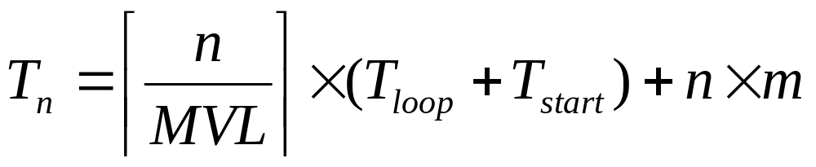
第三章 流水线技术
向量处理机
如果考虑向量长度大于向量寄存器长度时，则需要分段开采。分段开采的开销由执行标量代码的开销T_{loop}和每个编队的向量启动开销T_{start}组成。所以向量长度为n的一组向量的整个执行时间为：
其中MVL是向量寄存器的长度，m为编队数。

Slide 112
第三章 流水线技术
向量处理机
上述例子中如果T_{loop}=15，n为200，向量寄存器的最大长度为64，则
T₂₀₀=4×(15+12+12+6+12)+200×4
=1028
得到一个结果元素的平均时间为1028/200=5.14个时钟周期。

Slide 113
第三章 流水线技术
向量处理机
如果采用链接技术，上面的例子可以分成三个编队：
（1）LV V1,Rx和MULTSV V2,F0,V1
（2）LV V3,Ry和ADDV V4,V2,V3
（3）SV Ry V4
则m=3，T_{loop}=15，T_{start}=12+7+12+6+12=49
T₂₀₀=4×(15+49)+200×3=856
得到一个结果元素的平均时间为856/200=4.28个时钟周期。

Slide 114
小结 第三章
第三章 流水线技术
主要介绍了：流水线的基本概念、流水线中的相关及其处理、向量流水处理机。
重点是流水线的基本技术-子过程和流水、流水线的工作过程的描述方法-时-空图、流水线技术的特点、结构相关及其处理、数据相关及其处理、控制相关及其处理、向量的水平和垂直处理方式、向量处理机基本结构、向量处理机的冲突和计算节拍问题等。

Slide 115
第三章 习题
基本概念：流水线、时空图、单功能流水线与多功能流水线、静态流水线和动态流水线、部件级、处理机级和处理机间流水、标量流水处理机和向量流水、线性流水线和非线性流水线、 结构相关、数据相关、控制相关、写后读相关、写后写相关、读后写相关、 DLX的基本流水线
简答题：3.2、3.3、3.5、3 .6
简单应用题：3.9、3 . 11、3.12、3 .13

